Slide 1
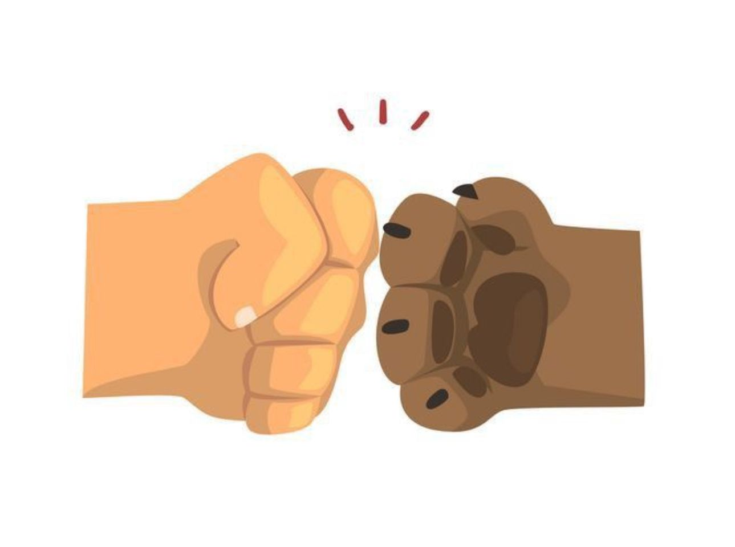
DogHero
Teresa Camacho Martín
Nerea Gorostidi García
Rodrigo Alfaro Olmos

Slide 2

INDICE
Nombre, Logo y Breve Descripción
Problemática
Solución
Características Básicas
Paleta de colores
Sistema Operativo
Sistema de Diseño Seleccionado
Tecnologías Necesarias
Paquetes que se usarán
Arquitectura
Diagrama de Flujo
Wireframe

Slide 3

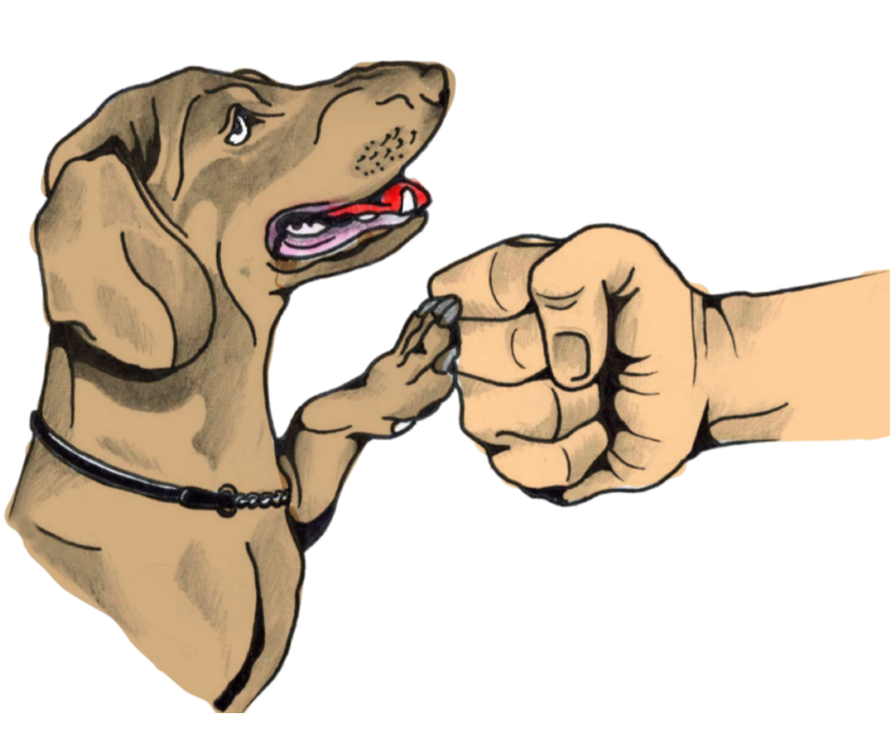
Descripción Corta:
Aplicación que facilita la adopción de perros que necesitan un hogar.
DogHero

Slide 4
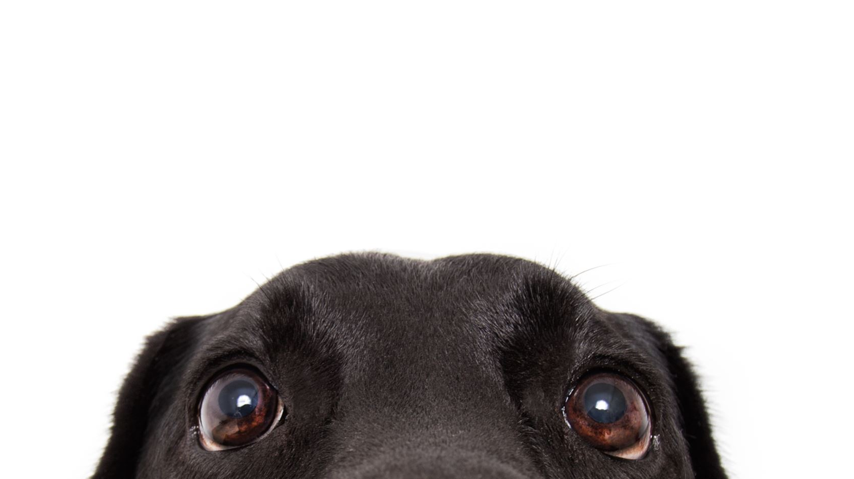
PROBLEMÁTICA
Multiples páginas de protectoras y de adopción, que obligan al usuario a buscar en múltiples sitios y de diferentes formas (diferentes sitios webs, teléfonos, mails, contactos, etc).
Filtros de búsqueda poco eficientes o nulos.
Dificultad y poca claridad de la operativa de adopción.
Falta de automatizaciones (agendar citas para visitar a la perrera, envio información, etc).

Slide 5
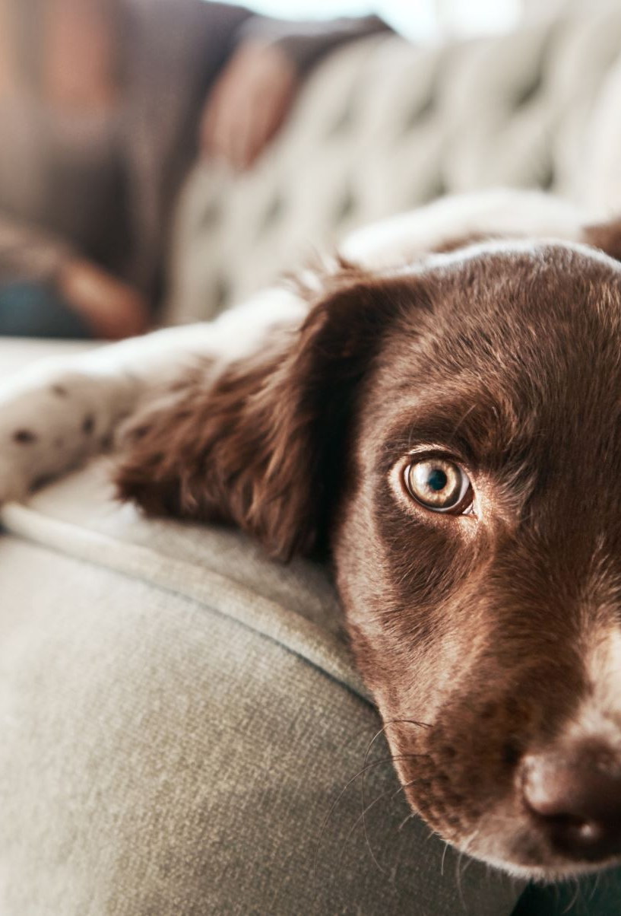
SOLUCIÓN
HUB de Información para la adopción de perros y servicios relacionados, con dos tipos de acceso diferente:
Usuario particular (padrinos).
Protectora de animales (donantes).
Unificación y simplificación del proceso de adopción:
Diferentes filtros para buscar un perro que se adapte a la situación socioeconómica de cada familia.
Perfil personal para la protectora
Gestión del contacto y agenda de la cita de visita a la protectora para conocer el perro.
Seguimiento de la adopción

Slide 6

CARACTERISTICAS BÁSICAS
Paleta de colores
Sistema Operativo Soportado Android
Sistema de Diseño Seleccionado Material Design
Tecnologías Necesarias Cámara (Fotos y Videos Perros)
GPS (Ubicación/Distancia Perro)
Paquetes que se usarán Firebase Database Plugin for Flutter (https://pub.dev/packages/firebase_database)
Image Picker plugin for Flutter (https://pub.dev/packages/image_picker)
Flutter Geolocator Plugin (https://pub.dev/packages/geolocator)

Slide 7




ARQUITECTURA CLIENTE-SERVIDOR
Aplicación Cliente – Servidor
El cliente está realizado en Flutter, y es una Applicación Movil para la Adopción de Perros, con acceso diferenciado para Usuarios/Padrinos o Protectoras (Donantes)
El Servidor, se hará utilizando FireBase, que proporcionará los servicios de:
Repositorio de Fotos/Videos de los Animales
Una Base de Datos con las características de todos los perros disponibles
Un Servicio de Autenticación, para el login de los usuarios.
Servidor FireBase
Servicio Autenticacion Usuarios
Aplicación Cliente (App Movil en Flutter)
Base de Datos de Perros
Fotos de Perros
Usuarios/Padrinos
Protectora

Slide 8
REQUERIMIENTOS BASICOS
FUNCIONALES
Login y Registro de Usuario
Listar los perros disponibles para adoptar
Filtrar el listado de perros por tamaño, edad, peso, urgencia, distancia, protectora/particular, circunstancia (adopción, acogida temporal, paseo/acompañamiento) …
Ver ficha/detalles específicos del perro seleccionado
Enviar solicitud de adopción (formulario) de un perro seleccionado
Comprobar estado de adopción
NO FUNCIONALES
Rendimiento: La aplicación debe cargar la lista de perros disponibles en menos de 3 segundos bajo una conexión de internet promedio.
Usabilidad: La aplicación debe tener una interfaz intuitiva, con un diseño que permita a los usuarios completar el proceso de adopción o de oferta en adopción en no más de 6 pasos
Confiabilidad: Debe implementarse un mecanismo de recuperación automática para errores comunes, como fallos en la conexión a Firebase.
Escabilidad: El almacenamiento de fotos y datos debe ser escalable para soportar el crecimiento del número de perros en adopción.
Mantenibilidad: El código de la aplicación debe estar documentado y seguir un estándar de codificación para facilitar futuras actualizaciones y mantenimiento.
NOTA IMPORTANTE: En este ámbito de la aplicación, no se contempla realizar la funcionalidad de la protectora, nos centraremos en la parte del usuario particular. La funcionalidad de la protectora se realizará después, bien dentro de la misma aplicación (con un usuario tipo “protectora”), o bien dentro de una aplicación distinta propia para las protectoras, sobre la misma base de datos (que podría incluso ser una aplicación esta vez ya en web, en vez de móvil, aspecto que queda por definir)

Slide 9
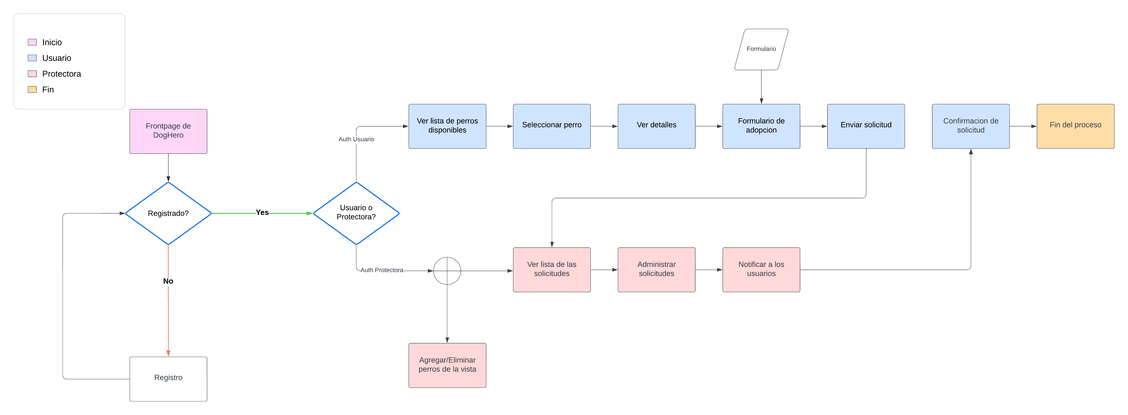
DIAGRAMA DE FLUJO
Notes:
El diagrama de flujo se encuentra en https://lucid.app/lucidchart/9ccd5f0a-9b81-416c-9c0c-d4612e87a7e1/edit?invitationId=inv_3426152f-9ea3-40d2-96f4-e7bc63f04466

Slide 10
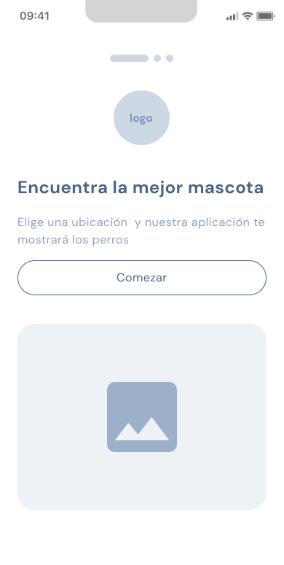
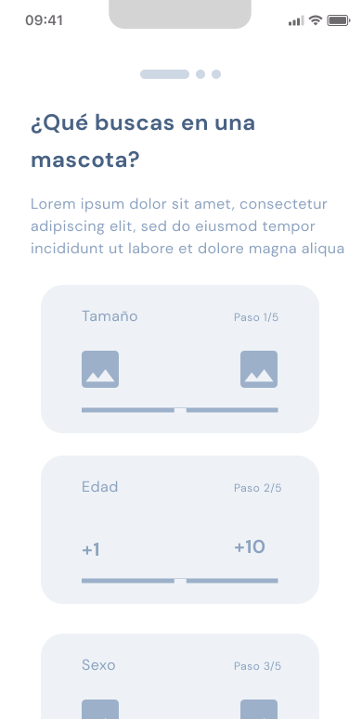
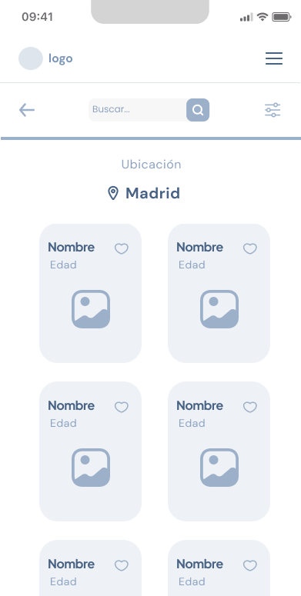
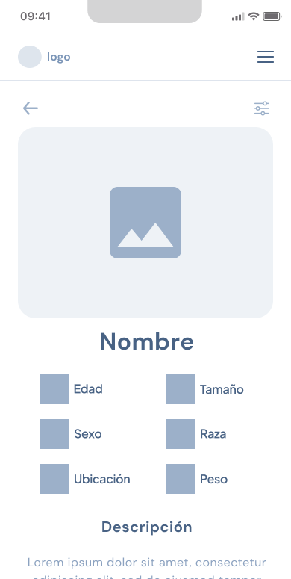
WIREFRAMES
Notes:
Los wirefrarmes estan en el siguiente link -> https://www.figma.com/design/Wg6e1TwZe0oBdSY6b3enYS/Untitled?node-id=0-1

Slide 11
FIN
Gracias por su atención
¿Preguntas?

Slide 12
BACKUP SLIDES
(Borradores y Material Adicional de Apoyo)
Notes:
La presentación no debe, en principio, exceder de 10 de diapositivas. El material que se encuentra a partir de aqui es material de apoyo, o de sustitucion, para cambios de ultima hora. Tambien puede utilizarse como backup en el turno de dudas y preguntas, para aclarar algun concepto.

Slide 13

PROBLEMÁTICA
Registros y procesos engorrosos dificultan el proceso de adopción
¿Si la comunicación fuese más fluida sería más efectivo el proceso?

Slide 14
DIAGRAMA DE FLUJO (I)
Inicio: Punto de partida de la aplicación.
Autenticación de Usuario: Verificación de las credenciales del usuario y tipo de acceso (como Usuario o como Protectora)
Mostrar lista de perros disponibles: Presenta a los usuarios los perros que están disponibles para adopción.
Seleccionar un perro: El usuario elige un perro específico.
Mostrar detalles del perro seleccionado: Se muestran características y fotos del perro seleccionado.
Formulario de solicitud de adopción: El usuario completa la información requerida para la adopción.
Enviar solicitud: La solicitud de adopción es enviada.
Confirmación de solicitud: Se confirma que la solicitud ha sido recibida y está en proceso.
Fin: Finaliza el proceso de adopción.

Slide 15
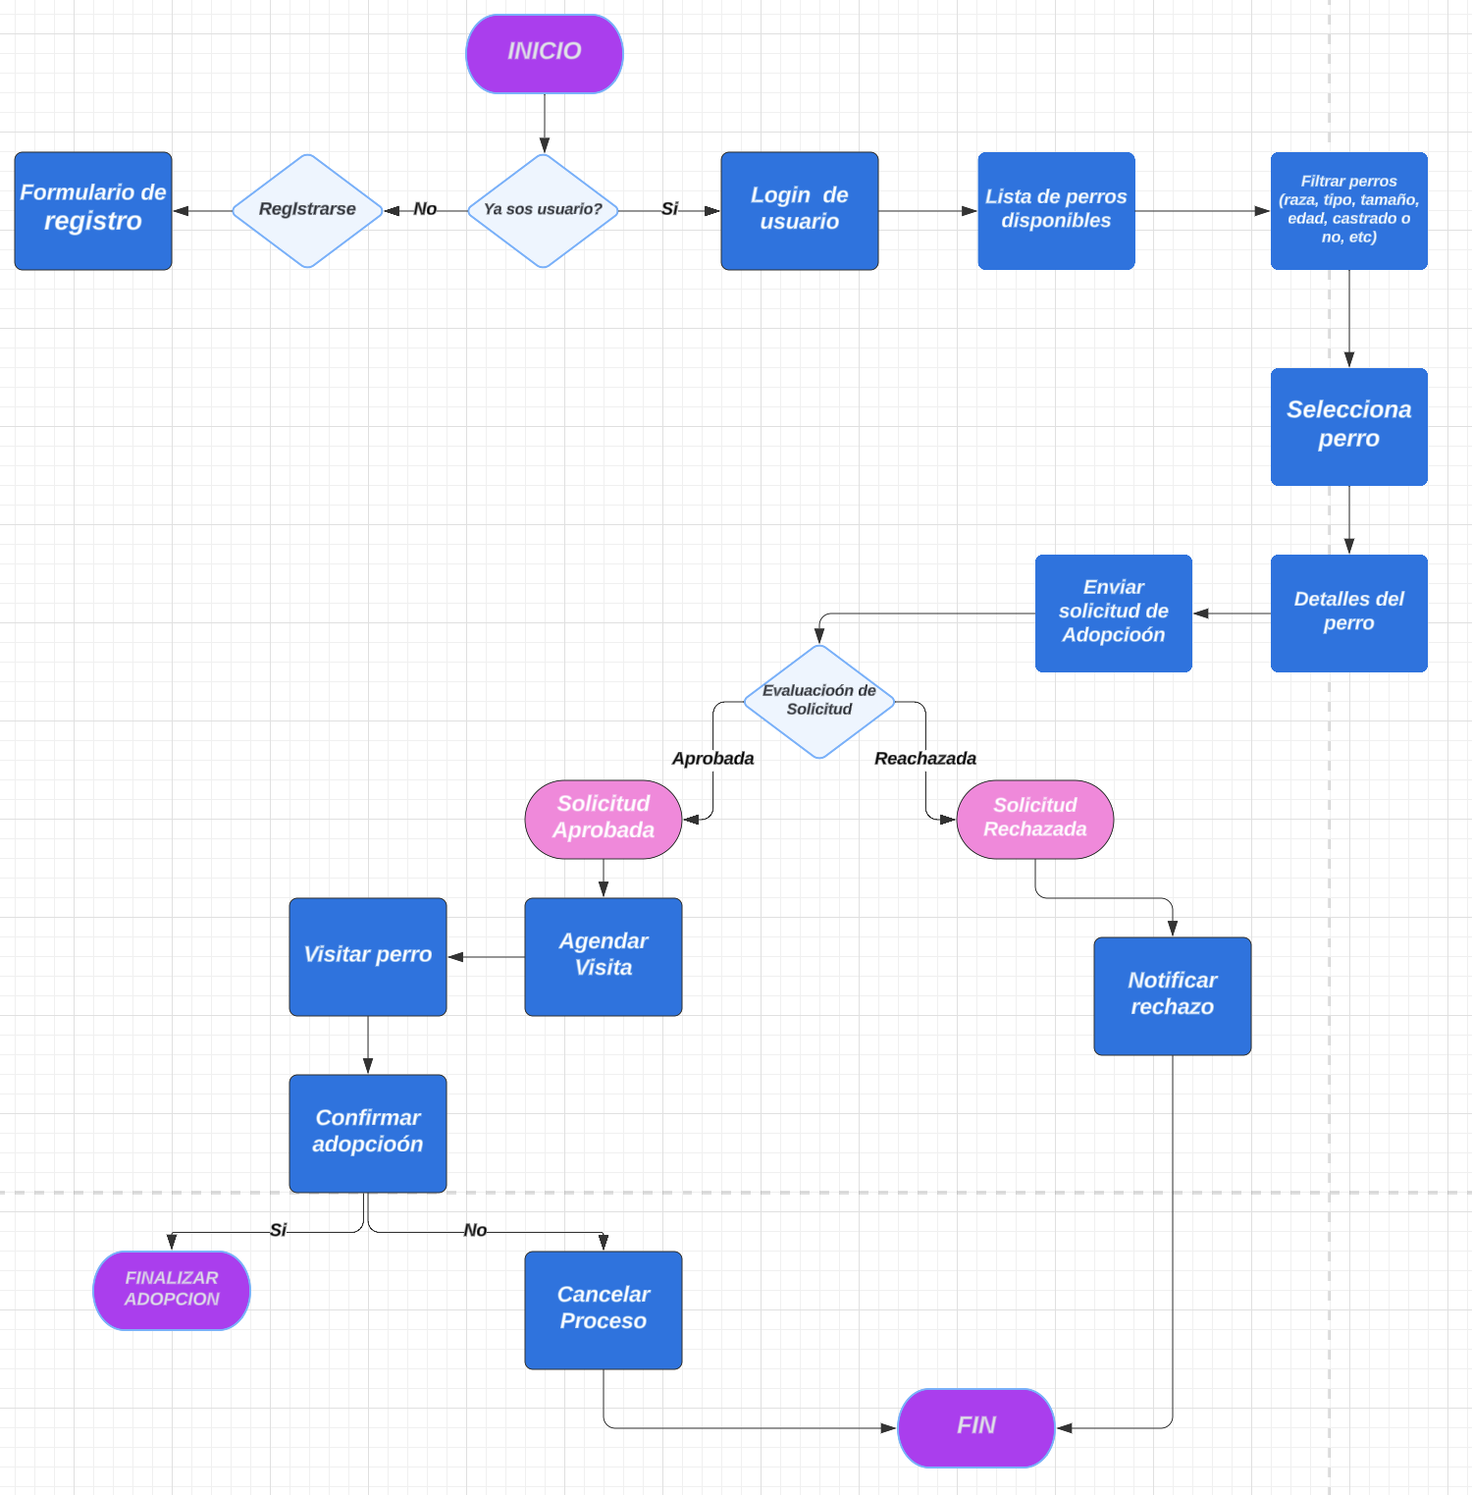
Diagrama de Flujo
Notes:
Este diagrama de flujo es opcional, solo debemos mostrar uno en la presentacion final. El diagrama se encuentra en https://lucid.app/lucidchart/517f1a77-45fa-4f67-846f-b2214385ee6b/edit?invitationId=inv_ce40ec88-500a-4ccd-8f42-2f13f8eed6e4&page=0_0#

